Slide 1

Název školy | Základní škola Kolín V., Mnichovická 62
Autor | Mgr. Jiří Mejda
Datum | 23. 1. 2012
Název | VY_32_INOVACE_18_CH9_ropa
Téma | Ropa

Slide 2
Ropa
9. třída
Anotace: Materiál je připraven jako materiál pro sdílení ve školní síti pro samostudium nebo pro prezentaci na projektoru.

Slide 3
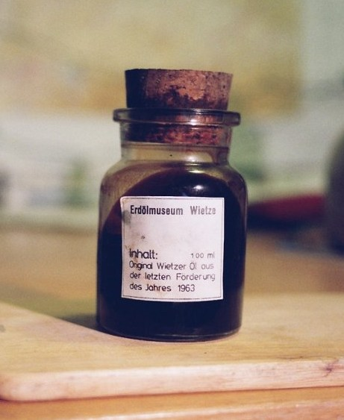
O ropě
Hnědočerná kapalina
Směs uhlíků a jiných látek
Má menší hustotu než voda
Vznik: ze zbytků drobných mořských živočichů
Charakteristický zápach
Vyskytuje se se zemním plynem
Těžba: vrty (vytéká sama, odčerpává se)
Doprava: potrubí – ropovod
Lodě – tankery
únik ropy při přepravě = ekologická katastrofa
Česká republika – malá naleziště - jižní Morava – Hodonín
Většinu ropy dovážíme
Vznik: ze zbytků organismů, které se rozložily bez přístupu vzduch (kyslík)
Neobnovitelné (vyčerpatelné)

Slide 4
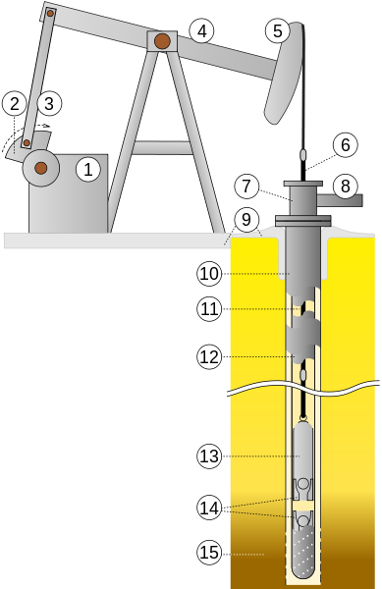
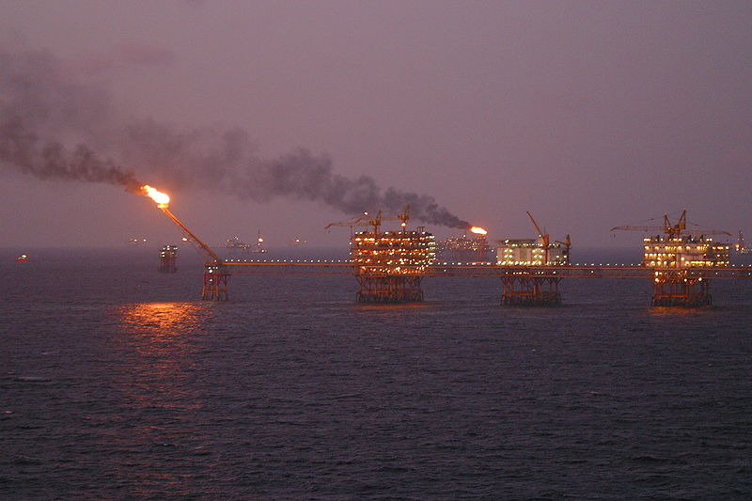
Těžba

Slide 5
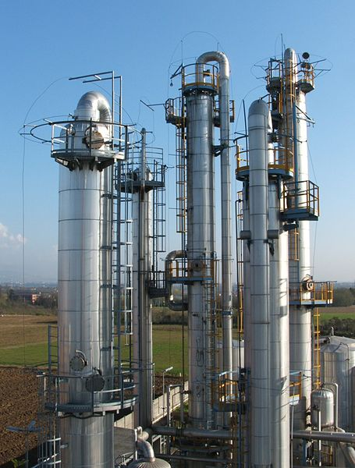
Využití – frakce
Ropa se při vyšší teplotě rozděluje na podíly (frakce)
V destilačních kolonách (patrová věž)
Frakce z ropy:
Uhlovodíkové plyny
  směs propanu a butanu
Benzín
  palivo, rozpouštědlo
Petrolej
  palivo, další zpracování
Plynové oleje (motorová nafta)
  palivo
Mazut
  palivo – lodě, teplárny, továrny, kotelny
Oleje
  mazání součástek, strojů
  parafín, vazelína
Asfalt
  povrch vozovek, izolační materiál
  ochrana potrubí proti korozi

Slide 6
Význam ropy
95% veškerých potravin je pěstováno za přispění ropy
95% dopravy zprostředkovávají ropné deriváty
95% veškerého vyráběného zboží potřebuje pro svou výrobu ropu
za každou kalorii běžně vyráběných potravin se skrývá 10 kalorií z ropy
na výrobu jednoho typického počítače se spotřebuje ropa o množství desetinásobku jeho hmotnosti

Slide 7
Citace
http://cs.wikipedia.org/wiki/Ropa
Těžba ropy: http://cs.wikipedia.org/wiki/Soubor:An_oil_rig_offshore_Vungtau.jpg
http://cs.wikipedia.org/wiki/Soubor:Petroleum_cm05.jpg
http://cs.wikipedia.org/wiki/Soubor:Oil_well_scheme.svg
Věž pro frakční destilaci ropy: http://cs.wikipedia.org/wiki/Soubor:Colonne_distillazione.jpg

